Slide 1

Особенности организации
и проведения государственного выпускного экзамена
и единого государственного экзамена с использованием бумажной технологии в 2019 году
Гридунова Мария Олеговна,
старший методист отдела обеспечения ГИА
Регионального центра оценки качества образования Орловской области

Slide 2

Нормативно-правовые документы
Приказ Министерства просвещения Российской Федерации и Федеральной службы
по надзору в сфере образования и науки Российской Федерации от 7 ноября 2018 г.
№ 190/1512 «Об утверждении Порядка проведения государственной итоговой аттестации по образовательным программам среднего общего образования»
Приказ Департамента образования Орловской области от 15 марта 2019 г. № 325
«Об утверждении регламента проведения единого государственного экзамена
в пунктах проведения экзаменов с использованием экзаменационных
материалов на бумажных носителях в 2019 году
на территории Орловской области»
Приказ Департамента образования Орловской области от 22 апреля 2019 г. № 622
«Об организации и проведении государственной итоговой аттестации
по образовательным программам основного общего и среднего общего образования
в форме государственного выпускного экзамена»

Slide 3


Общая информация проведения ЕГЭ
по бумажной технологии
Экзаменационные материалы, доставляемые в ППЭ ЕГЭ на бумажных носителях, используются при проведении
ЕГЭ
на дому
ЕГЭ
на базе медицинских учреждений
ЕГЭ для обучающихся, освоивших образовательные программы среднего общего образования в специальных учебно-воспитательных учреждениях закрытого типа, в учреждениях, исполняющих наказание в виде лишения свободы, а также
в учреждениях для несовершеннолетних лиц, подозреваемых, обвиняемых, содержащихся под стражей
При проведении ЕГЭ используются чёрно-белые односторонние бланки
и КИМ

Slide 4
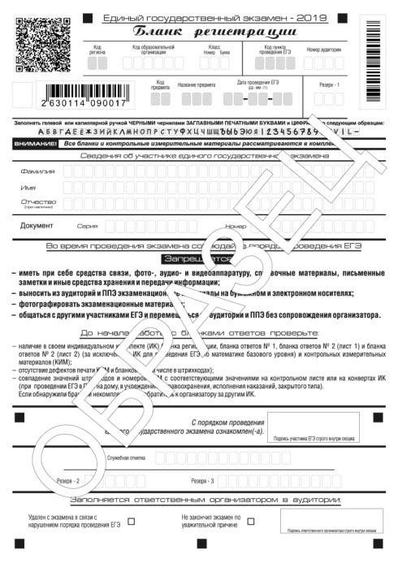
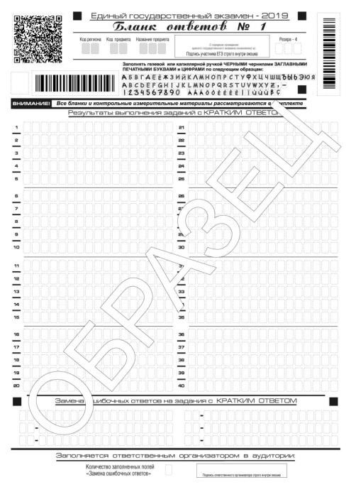
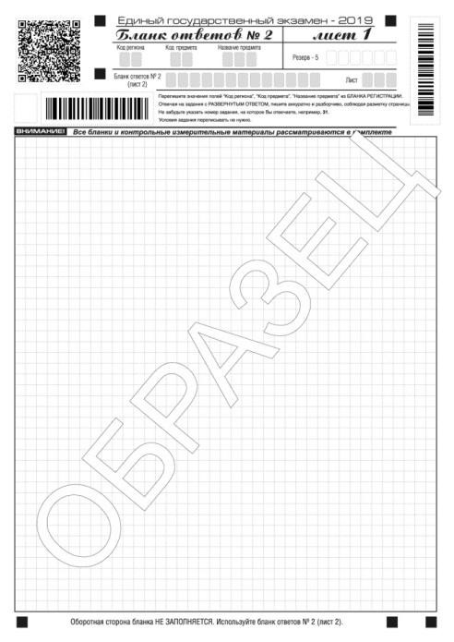
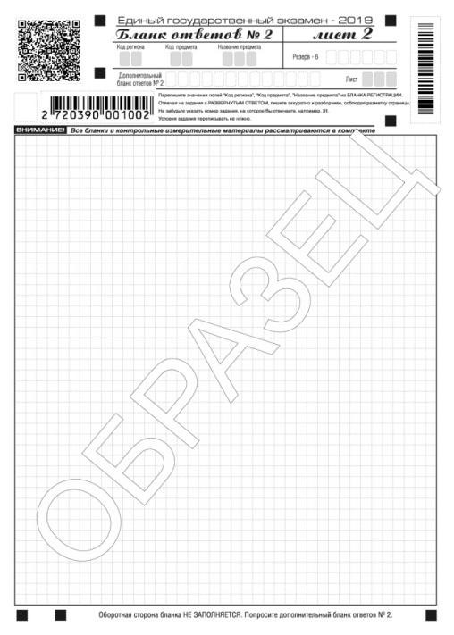
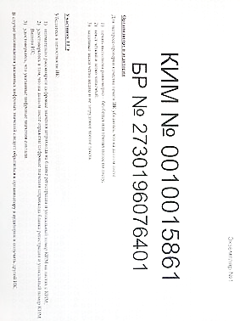
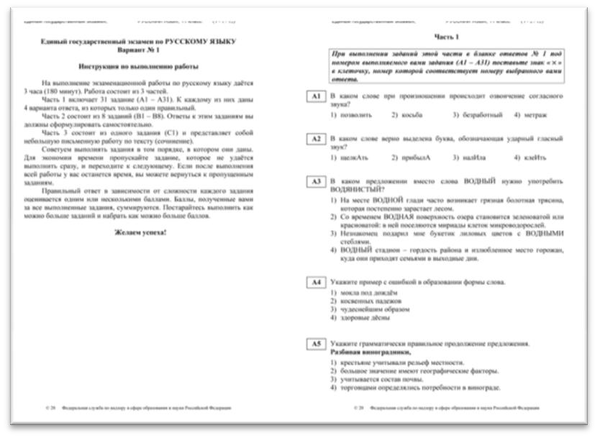

Состав индивидуального комплекта ЕГЭ – 2019
Черно-белые односторонние бланки:
бланк регистрации;
бланк ответов № 1;
бланк ответов № 2 лист 1;
бланк ответов № 2 лист 2;
КИМ;
контрольный лист
контрольный лист
В случае обнаружения участником ЕГЭ в ИК лишних или недостающих бланков или КИМ, несоответствия цифровых значений штрих-кодов на бланке регистрации и на листах КИМ
со значениями на контрольном листе, а также наличия в них полиграфических дефектов
полностью заменить ИК на новый. Факт замены фиксируется в форме ППЭ-05-02

Slide 5
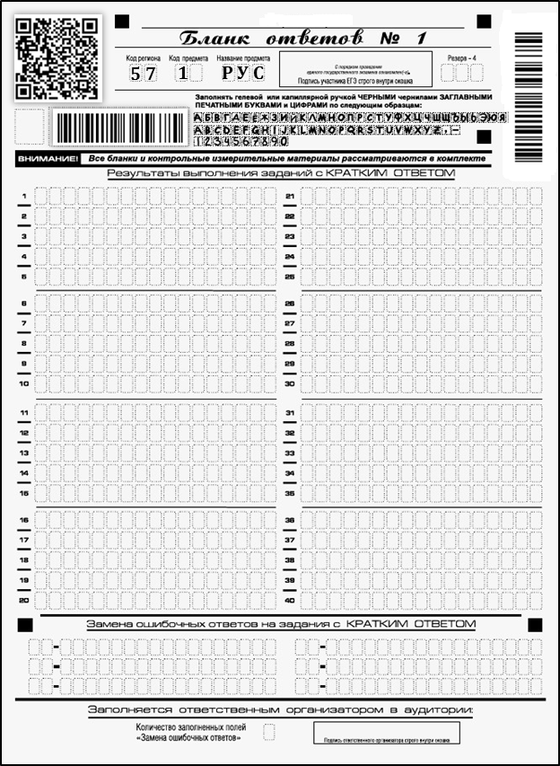
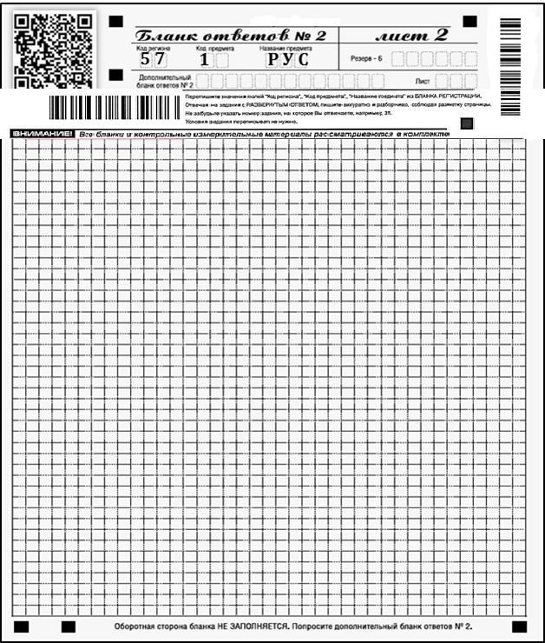
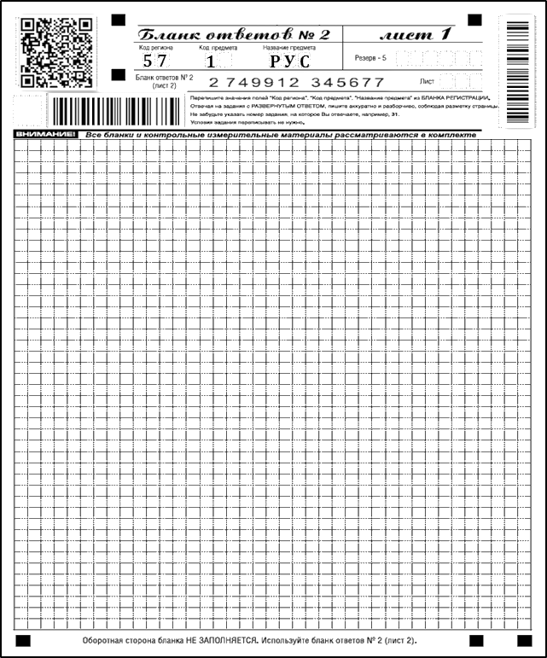
Бланки ответов
2
Заполняется
автоматически
1
В первую очередь заполняется лист 1!

Slide 6
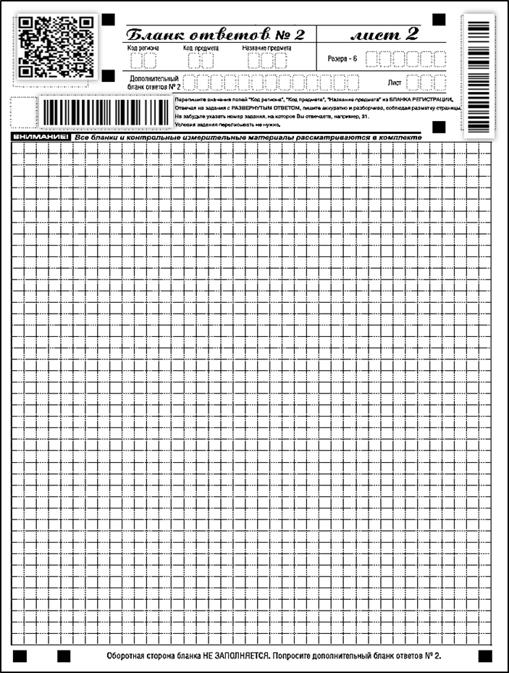
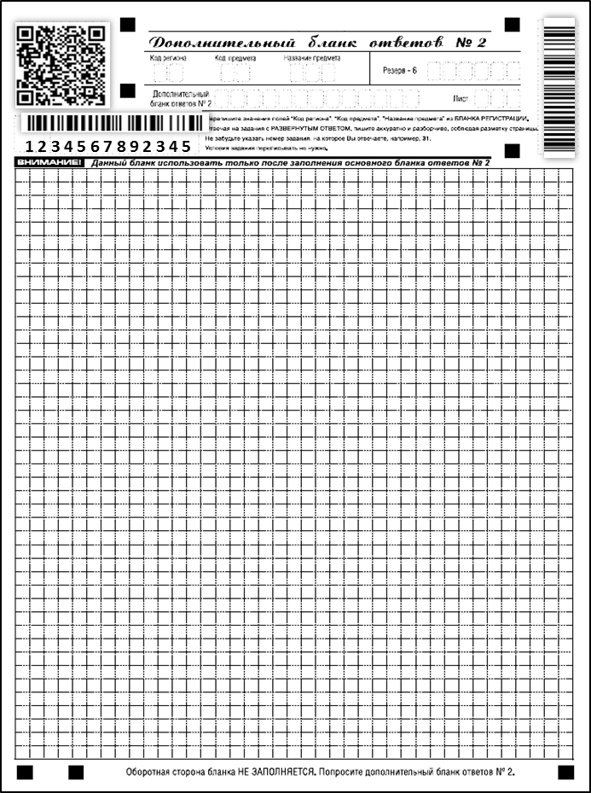
Дополнительный бланк ответов № 2
5 7
1
Р У С
Ответственный организатор в аудитории:
переносит номер штрих-кода из ДБО № 2
в бланк ответов № 2 лист 2;
заполняет регистрационные поля ДБО № 2 (код региона, код и название предмета);
в ДБО № 2 указывает № листа (3, 4, и т. д.)

Slide 7
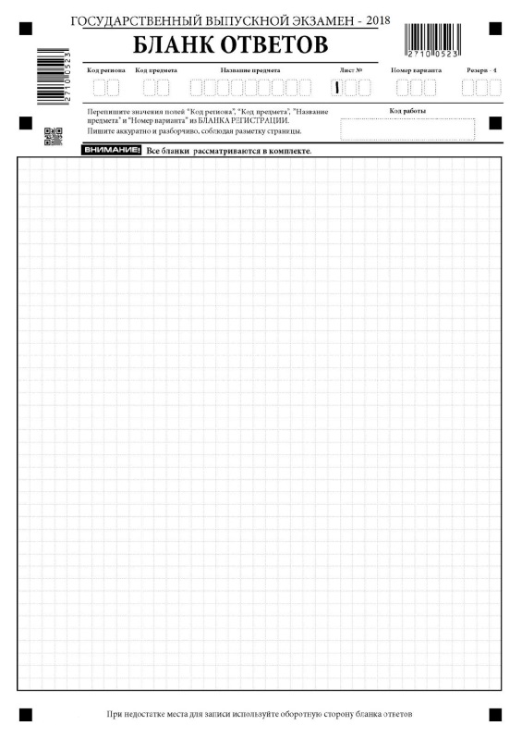
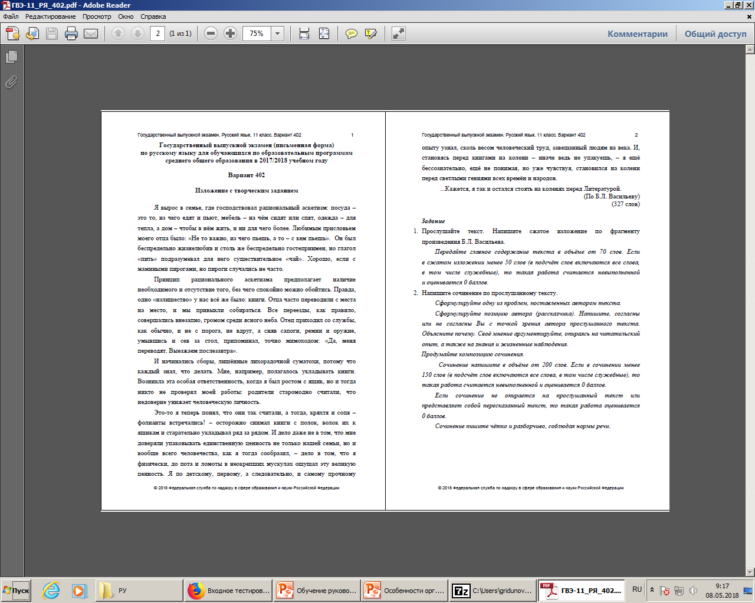
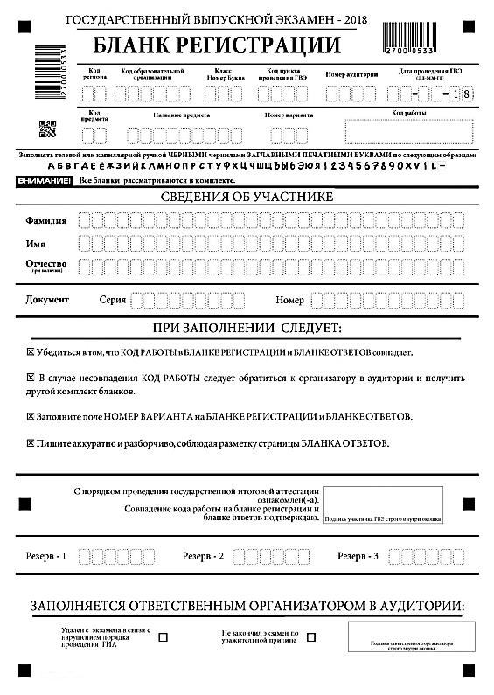
Общая информация проведения ГВЭ
ГВЭ проводится для:
обучающихся в специальных
учебно-воспитательных учреждениях закрытого типа;
обучающихся в учреждениях, исполняющих наказание в виде лишения свободы;
для обучающихся с ОВЗ , детей-инвалидов и инвалидов
ЭМ для проведения ГВЭ:
КИМ;
бланк регистрации и бланк ответов, связанные между собой единым кодом работы;
дополнительные бланки ответов
идентичные

Slide 8
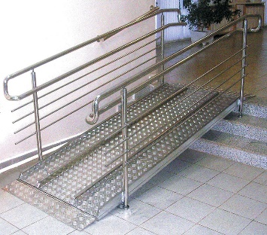

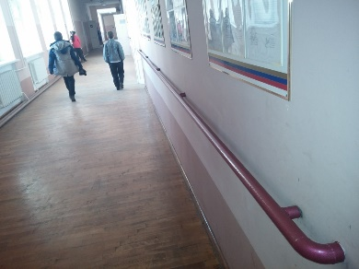
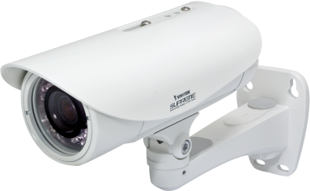
Подготовка экзамена: особенности организации ППЭ
для участников с ОВЗ, ППЭ на дому
беспрепятственный доступ в ППЭ (наличие пандусов, поручней, расширенных дверей и других приспособлений)
количество рабочих мест в аудитории не более 12
рабочее место для участника ЕГЭ (с учетом состояния его здоровья)
рабочие места для всех работников данного ППЭ
увеличение продолжительности экзамена для участников с ОВЗ, детей-инвалидов и инвалидов на 1,5 часа
видеонаблюдение без возможности трансляции в сети «Интернет» (в режиме «офлайн»)
!OFFLINE!

Slide 9




Подготовка экзамена:
лица, привлекаемые к проведению ГИА
Руководитель
ППЭ
Член ГЭК
Организаторы ППЭ
(два в аудитории)
Ассистент
(при необходимости)
Родители (законные представители) участников экзаменов вправе привлекаться в качестве ассистентов при проведении ГИА (с обязательным внесением их в региональную информационную систему и распределением
их в указанный ППЭ на дому).
Лица, привлекаемые к проведению ЕГЭ, прибывают в ППЭ на дому не ранее 09.00 часов

Slide 10


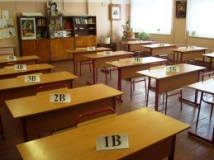
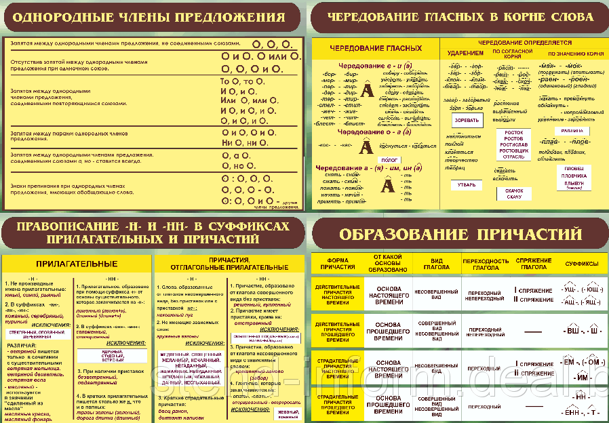
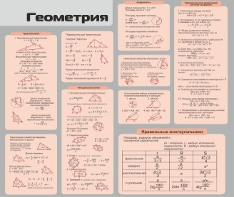
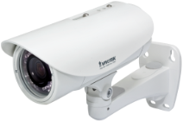



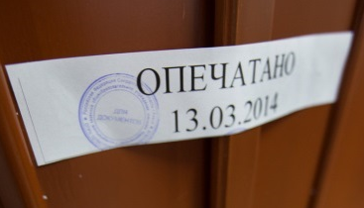
Подготовка экзамена: аудитории ППЭ
Убрать (закрыть) стенды, плакаты по соответствующим учебным предметам
Участники: отдельное рабочее место
с номером, черновики со штампом ОО
из расчета по 2 листа на каждого участника
экзамена
разместить предупреждения о ведении видеонаблюдения и запрете использования средств связи;
подготовить рабочие места для участников, организаторов;
подготовить стол, находящийся в зоне видимости камер видеонаблюдения, для:
осуществления упаковки ЭМ
по завершении экзамена;
оформления соответствующих форм ППЭ;
Функционирующие часы, находящиеся в поле зрения участников ГИА, и черные
гелевые ручки
Аудитории,
не задействованные
для проведения ГИА, запираются и опечатываются

Slide 11
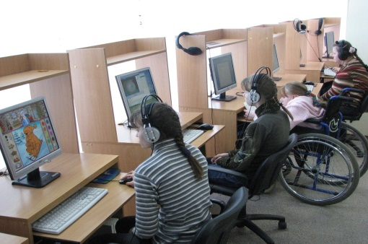

Организация распределения по аудиториям
участников экзамена и организаторов
Автоматизированное распределение участников
ЕГЭ и ГВЭ и организаторов по аудиториям
осуществляет ОРЦОКО. Списки распределения
и комплект отчетных форм ЕГЭ и ГВЭ передаются
в ППЭ членом ГЭК в день проведения экзамена
Пакет руководителя
ППЭ 045
Русский язык
3.06.2019
Распределение участников экзамена с ОВЗ,
детей-инвалидов и инвалидов осуществляется
индивидуально с учетом состояния их здоровья,
особенностей психофизического развития
Допуск участников ГИА в ППЭ осуществляется
при наличии у них документов, удостоверяющих
их личность

Slide 12


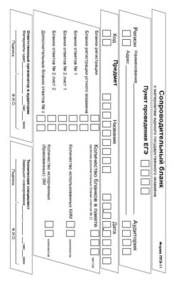
Проведение экзамена:
выдача ЭМ руководителем ППЭ в штабе ППЭ
Не позднее чем за 15 минут до начала экзамена
Руководитель ППЭ выдает ответственным организаторам в штабе ППЭ:
по форме ППЭ-14-02 (ППЭ-14-02-ГВЭ) «Ведомость учета экзаменационных материалов»:
доставочные сейф-пакеты с индивидуальными комплектами ЕГЭ / возвратные доставочные пакеты с индивидуальными комплектами ГВЭ;
возвратные доставочные пакеты для упаковки бланков;
дополнительные бланки ответов № 2;
конверты для упаковки черновиков

Slide 13
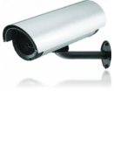
Проведение экзамена:
начало проведения ЕГЭ в аудитории ППЭ
Организатор(ы) проводит первую часть инструктажа
в 9.50 часов:
о порядке проведения экзамена;
о правилах подачи апелляции о нарушении установленного порядка проведения;
о правилах заполнения бланков, случаях удаления
с экзамена, использовании доп. материалов;
о времени и месте ознакомления с результатами
Объявляется начало, продолжительность
и время окончания экзамена, фиксируется время начала и окончания на доске
Организатор(ы) проводят вторую часть инструктажа не ранее 10.00:
демонстрирует целостность упаковки спецпакета с ЭМ;
вскрывает доставочный пакет с ИК (в ППЭ-05-02 фиксируется дата и время);
организаторы раздают участникам ИК в произвольном порядке
Организаторы :
проверяют правильность заполнения регистрационных полей бланков участниками, соответствие данных участника в бланке регистрации и документе, удостоверяющем личность
Участники экзамена:
в процессе инструктажа по указанию организатора вскрывают ИК;
проверяют комплектацию, соответствие цифровых значений штрих-кодов на бланке регистрации и на листах КИМ со значением на контрольном листе, и наличие полиграфического брака;
заполняют регистрационные поля бланков

Slide 14
Проведение экзамена:
начало проведения ГВЭ в аудитории ППЭ
Организатор (ы) в аудитории:
раздает участникам ИК (бланк регистрации,
бланк ответов), КИМ, черновики (должны быть подготовлены заранее);
проводят инструктаж, который состоит из двух частей. Первая часть инструктажа проводится с 9.50 часов, вторая часть инструктажа начинается не ранее 10.00 часов
Участники ГВЭ, досрочно завершившие выполнение экзаменационной работы,
могут покинуть ППЭ
Организатор(ы) в аудитории:
до начала экзамена должны предупредить
участников ГВЭ о ведении видеонаблюдения и провести инструктаж участников ГВЭ
По истечении установленного времени организаторы в зоне видимости камер видеонаблюдения объявляют об окончании выполнения экзаменационной работы. Участники ГВЭ откладывают ЭМ, включая КИМ и черновики, на край своего рабочего стола. Организаторы
в аудитории собирают ЭМ у участников ГВЭ
Участники экзамена:
после проведения организаторами в аудитории инструктажа, проверки правильности заполнения бланков регистрации и регистрационных полей в бланке ответов участники ГВЭ приступают к выполнению экзаменационной работы. Участники при выполнении заданий вносят в бланк ответов номера заданий и ответы
на задания

Slide 15
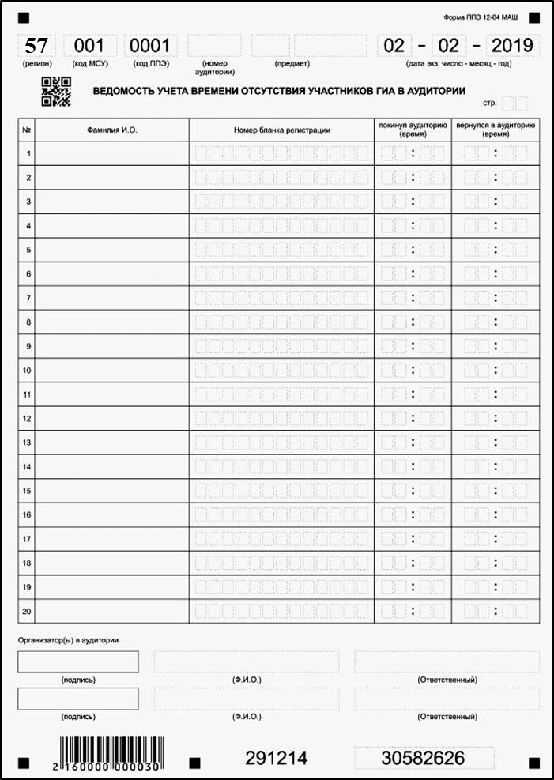
Новая форма ППЭ 12-04-МАШ «Ведомость учета времени отсутствия участников ГИА в аудитории»
Заполняется вручную,
используется необходимое количество листов (страниц)
в каждой аудитории.
Необходимо указывать номер аудитории, код
и наименование предмета, номер страницы.
Фиксируется каждый выход участников ЕГЭ из аудитории
во время экзамена.
На ГВЭ при выходе участников
из аудитории фиксируется
не номер бланка регистрации,
а код работы

Slide 16

Выводы
Особенности проведения ГВЭ по русскому языку
Изложение с творческим заданием содержит
текст
творческое задание
инструкцию для обучающегося
Текст читается
3 раза
Участники ГВЭ могут работать
с черновиками
На выполнение экзаменационной работы по русскому языку дается
3 часа 55 минут (235 минут).
Это время по заявлению участника с ОВЗ может быть увеличено на 1,5 часа
Дополнительные материалы и оборудование:
разрешается пользоваться орфографическими
и толковыми словарями
ЗАПРЕЩЕНО
!!! пользование личными словарями !!!

Slide 17

Проведение экзамена:
действия организаторов в аудитории
1. Обеспечивают порядок проведения экзамена в аудитории и осуществляют контроль за порядком проведения экзамена в аудитории
2. За 30 минут и за 5 минут до окончания выполнения экзаменационной работы организатор(ы) сообщает участникам ГИА о скором завершении экзамена и напоминают о необходимости перенести ответы из черновиков
и КИМ в бланки
3. По истечении установленного времени организатор(ы) в зоне видимости камер видеонаблюдения объявляет об окончании выполнения экзаменационной работы

Slide 18

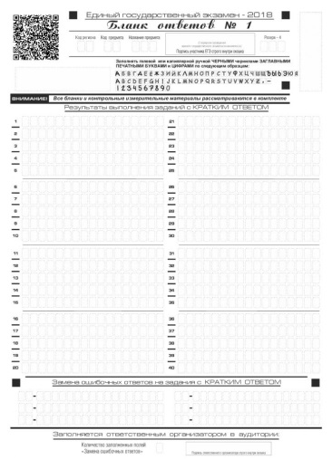
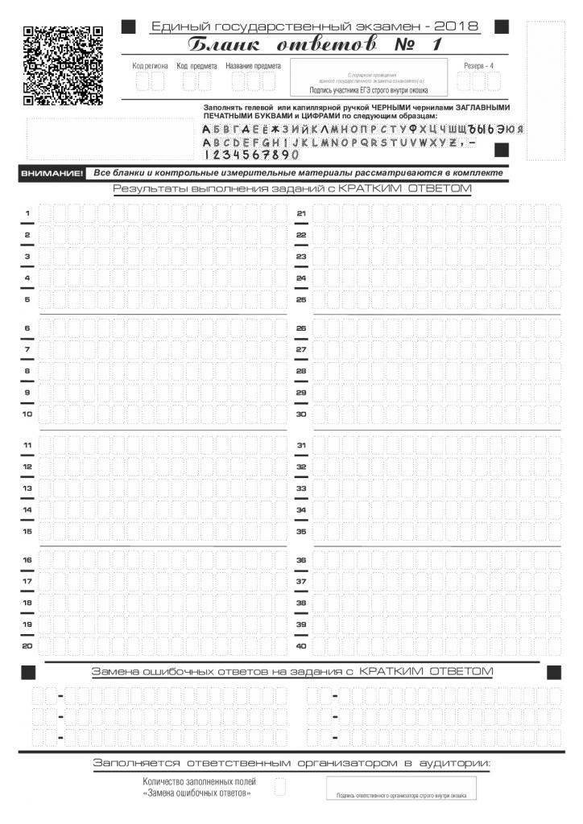
Завершение экзамена:
действия организаторов в аудиториях ППЭ
Организатор объявляет об окончании экзамена в зоне видимости камеры видеонаблюдения
ГВЭ
ЕГЭ
1. Сбор и упаковка
экзаменационных материалов
в аудитории ППЭ:
КИМ – в один ВДП;
бланки – во второй ВДП;
черновики –
в конверт, подготовленный руководителем ППЭ.
2. Заполнение протокола 05-02-ГВЭ «Протокол проведения ГВЭ в аудитории»
Сбор экзаменационных материалов у участников:
Упаковка ЭМ:
КИМ с контрольным листом – в конверт от ИК и в ВДП;
использованные бланки – во второй ВДП;
черновики – в конверт, подготовленный руководителем ППЭ.
3. Заполнение протокола 05-02 «Протокол проведения экзамена в аудитории»

Slide 19
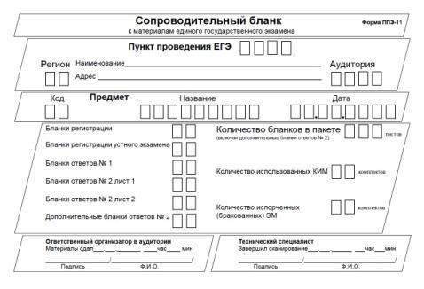
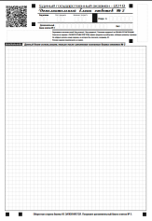
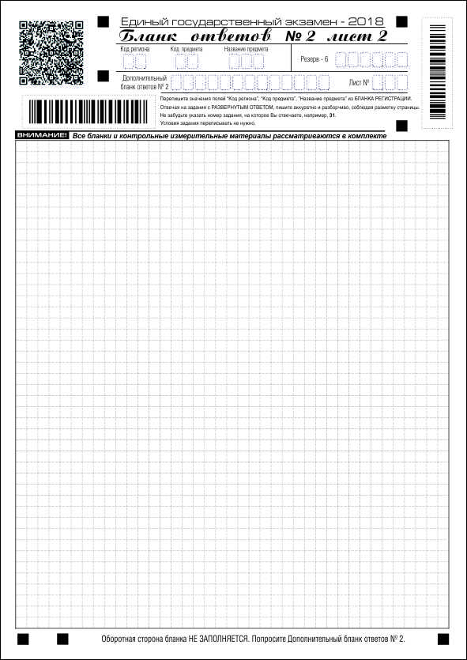
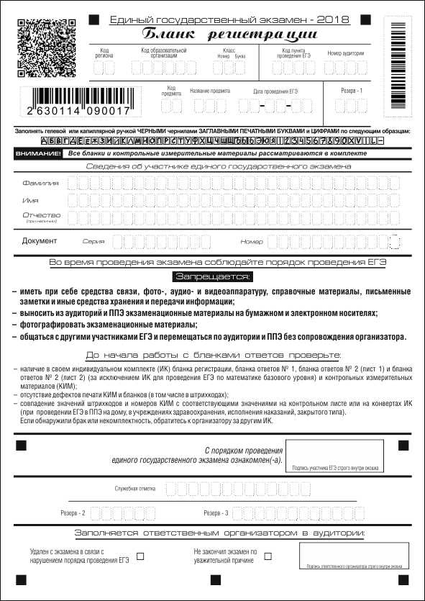
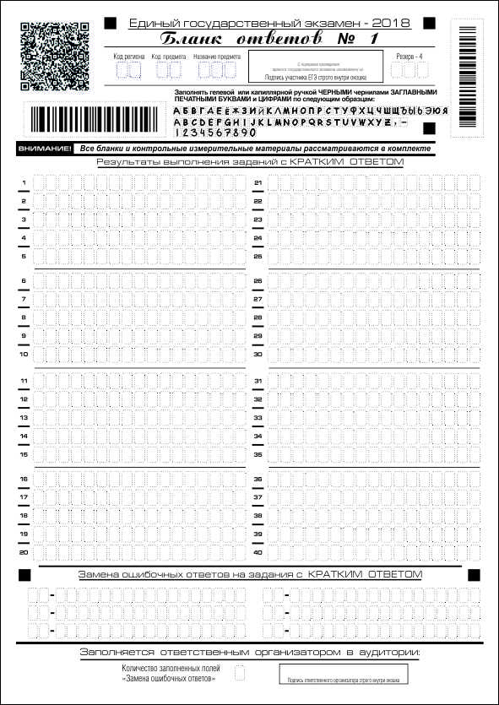
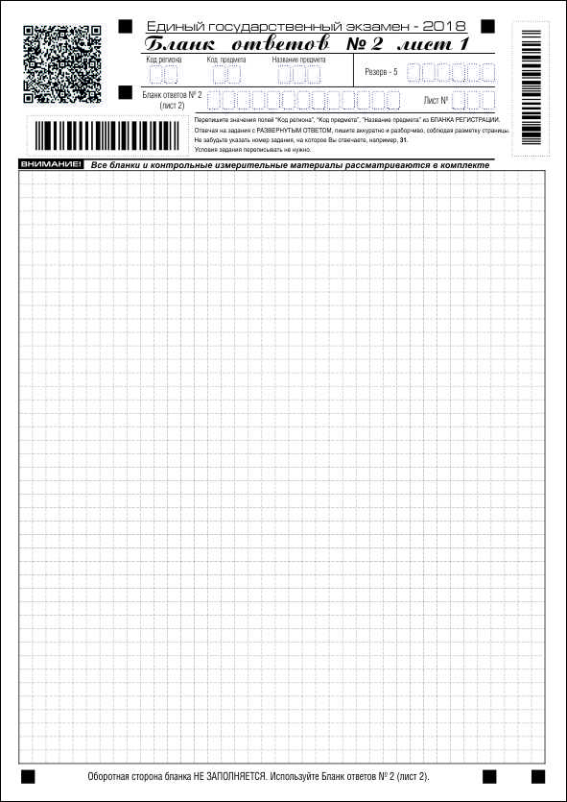
Упаковка ЭМ ЕГЭ
Все бланки в ВДП
КИМ + контрольный лист
в ВДП
В Штабе ППЭ
Бланки ответов №2 лист 1 и 2, ДБО № 2 (при наличии)
Испорченные/
бракованные ЭМ
в ВДП
Бланк регистрации
Бланк ответов №1
ДБО № 2
Лист 2
Лист 1
Черновики в конверт, приготовленный руководителем ППЭ

Slide 20
Завершение экзамена:
действия руководителя ППЭ и члена ГЭК
В штабе ППЭ с включенным видеонаблюдением руководитель ППЭ
в присутствии члена ГЭК принимает от ответственных организаторов в аудитории следующие материалы:
запечатанный ВДП с бланками;
запечатанный ВДП с КИМ участников экзамена;
запечатанный конверт с использованными черновиками;
неиспользованные черновики;
неиспользованные ИК участников;
испорченные и (или) имеющие полиграфические дефекты ИК;
неиспользованные дополнительные бланки ответов;
служебные записки (при наличии);
формы ППЭ:
ППЭ-05-02 (ППЭ-05-02-ГВЭ) «Протокол проведения экзамена в аудитории»;
ППЭ-12-02 (ППЭ-12-02-ГВЭ) «Ведомость коррекции персональных данных участников экзамена в аудитории» (при наличии);
ППЭ-12-04-МАШ «Ведомость учета времени отсутствия участников экзамена в аудитории»;
ППЭ-12-03 «Ведомость использования дополнительных бланков ответов № 2»
(при проведении ЕГЭ)

Slide 21
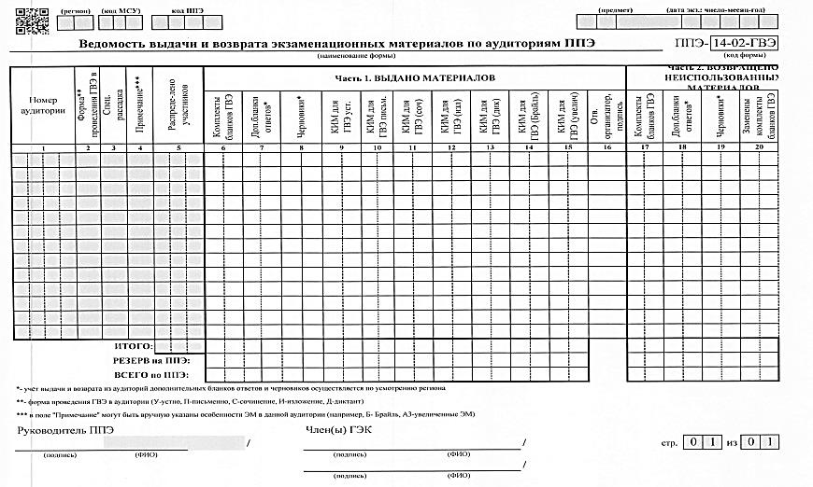
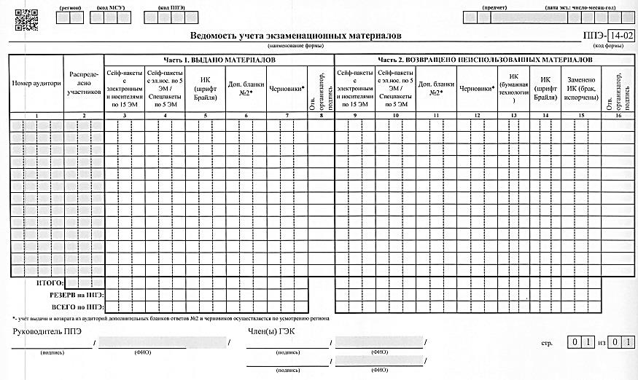
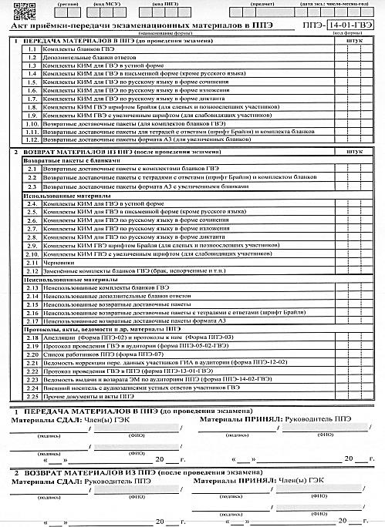
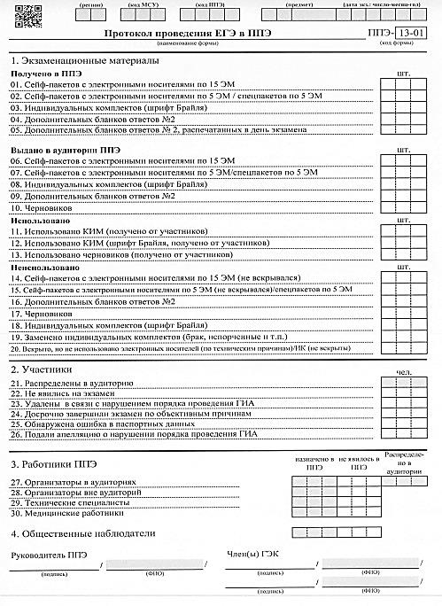
Завершение экзамена:
действия руководителя ППЭ и члена ГЭК
Руководитель ППЭ совместно с членом ГЭК заполняют формы:
ППЭ 14-01 (ППЭ 14-01-ГВЭ) «Акт приёмки-передачи экзаменационных материалов в ППЭ»;
ППЭ 13-01 (ППЭ 13-01-ГВЭ) «Протокол проведения ЕГЭ (ГВЭ) в ППЭ»;
ППЭ-14-02 (ППЭ 14-02-ГВЭ) «Ведомость учета экзаменационных материалов»;
ППЭ 13-02 МАШ «Сводная ведомость учёта участников и использования ЭМ в ППЭ»
(при проведении ЕГЭ»)
Все необходимые материалы передаются руководителем ППЭ члену ГЭК по форме ППЭ-14-01 (ППЭ-14-01 ГВЭ) «Акт приемки-передачи экзаменационных материалов в ППЭ» в сейф-пакете для дальнейшей передачи и обработки в ОРЦОКО

Slide 22
Организация видеонаблюдения
в ППЭ ЕГЭ на дому и ППЭ ГВЭ

Slide 23
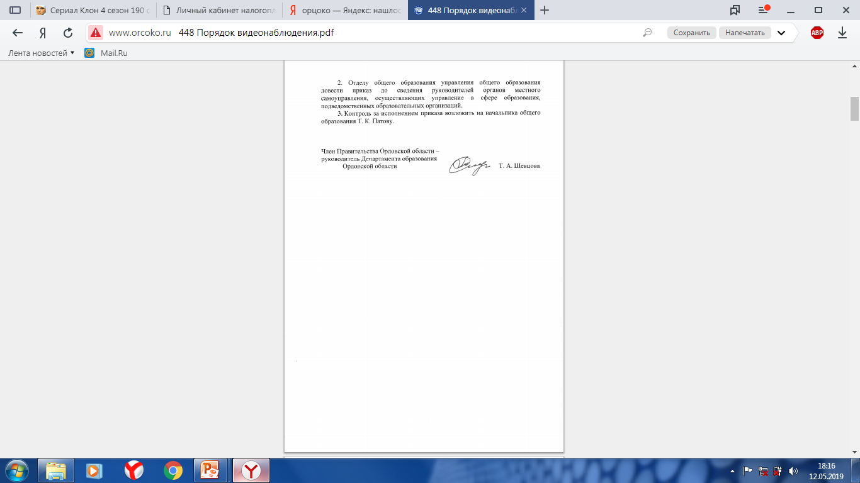
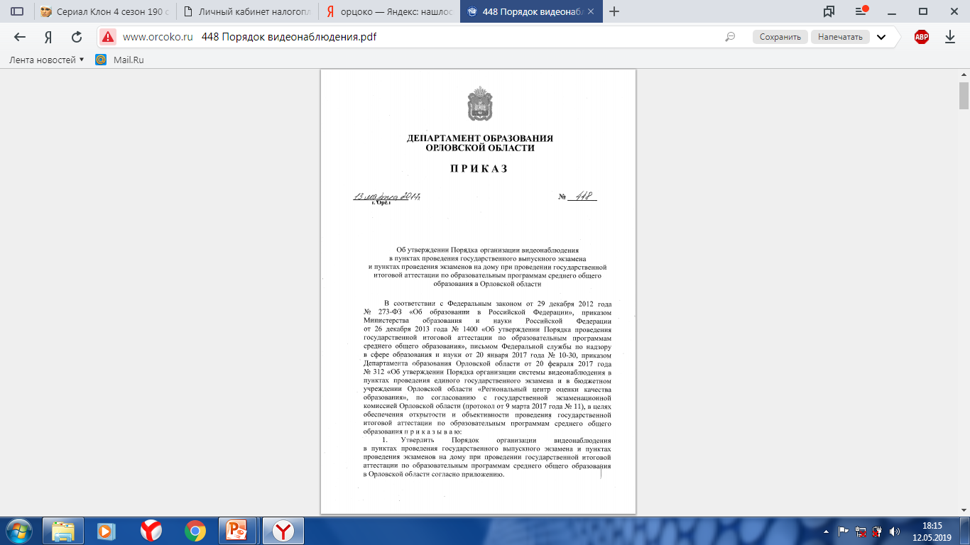
Нормативно-правовая база
Приказ Департамента образования Орловской области
от 13 марта 2017 года № 448
«Об утверждении Порядка организации видеонаблюдения
в пунктах проведения государственного выпускного экзамена и в пунктах проведения экзаменов
на дому при проведении государственной итоговой аттестации
по образовательным программам среднего общего образования»

Slide 24
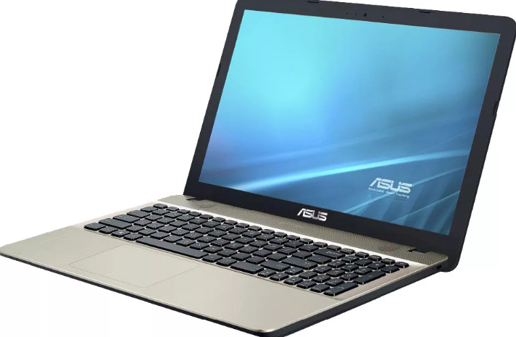
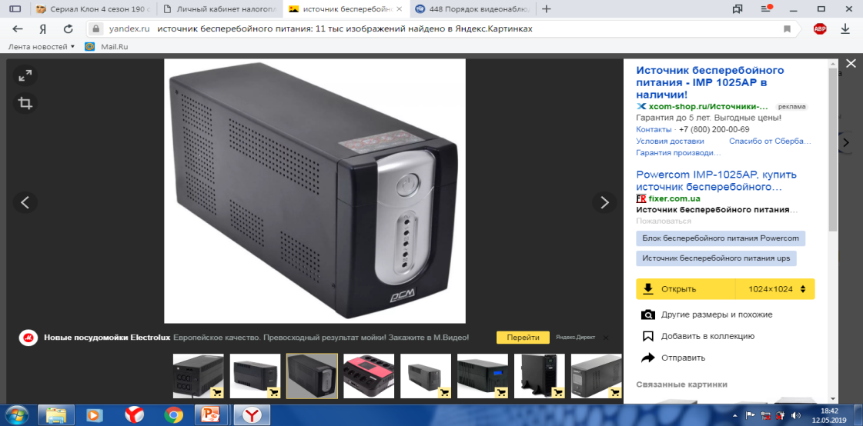
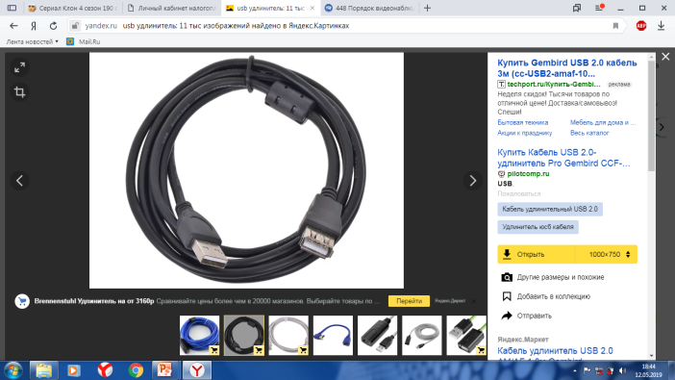
Программно-аппаратный комплекс
Не менее одной видеокамеры (USB, IP, Web);
Устройство для записи и хранения информации
(персональный компьютер, ноутбук, аппаратный
видеорегистратор, допускается использование единого
устройства, обеспечивающего функции записи и хранения видеоизображения - автомобильного видеорегистратора);
Кабель питания;
Источник бесперебойного питания для оборудования;
Монитор, клавиатура, мышь (при необходимости);
USB-удлинитель (при необходимости);
Крепление для камеры (камер)

Slide 25




Организация видеонаблюдения в штабе ППЭ
Камеры видеонаблюдения в штабе ППЭ следует устанавливать так,
чтобы просматривалось всё помещение и входная дверь
ШТАБ ППЭ
Рабочее место руководителя ППЭ и члена ГЭК
СЕЙФ -ПАКЕТ

Slide 26



Организация видеонаблюдения в аудитории
Нет «слепых» зон
организатор
МЕСТО ОРГАНИЗАТОРА ДЛЯ ЗАЧИТЫВАНИЯ ПРОТОКОЛА
№ 123
Примерная схема расположений видеокамер
! В каждой аудитории должно быть установлено видеонаблюдение !

Slide 27

Трансляция и видеозапись изображения
Видеозапись в ППЭ ГВЭ на базе ОО осуществляется в режиме реального времени и начинается в аудиториях с 9.00 часов до фактического окончания экзамена
В штабе ППЭ ГВЭ начинается не позднее 07.30 часов
и завершается после передачи всех материалов члену ГЭК
Видеозапись в ППЭ ЕГЭ на дому осуществляется в режиме реального времени и начинается с 9.00 часов и завершается после передачи всех материалов члену ГЭК
Технический специалист обеспечивает работоспособность средств видеонаблюдения

Slide 28


Обязанности технического специалиста
За ОДИН ДЕНЬ до проведения экзамена совместно
с руководителем ППЭ проводят тестирование системы видеонаблюдения, в ходе которого необходимо:
включить запись видеоизображения;
проверить через монитор работу камер видеонаблюдения;
проверить соответствие расположения всех камер видеонаблюдения;
убедиться, что на средствах видеонаблюдения установлено точное местное время;
внести запись в журнал доступа к средствам видеонаблюдения.
После завершения всех экзаменов журнал передается на хранение
в организацию, на базе которой был организован ППЭ. Журнал из ППЭ на дому передается в ОО участника экзамена
В «Акте готовности ППЭ» руководитель ППЭ отмечает, что ППЭ оборудован средствами видеонаблюдения с соблюдением требований законодательства к использованию указанных технических средств

Slide 29


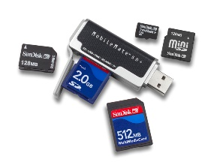


Действия технического специалиста после экзамена
По указанию руководителя ППЭ остановить видеонаблюдение в аудиториях. В штабе ППЭ видеозапись выключается после передачи всех экзаменационных материалов члену ГЭК
Осуществить копирование всех файлов видеозаписи
на отчуждаемые носители. Видеозаписи передаются членом ГЭК вместе с экзаменационными материалами в бюджетное учреждение Орловской области «Региональный центр оценки качества образования»
в день экзамена
Покинуть ППЭ по разрешению руководителя ППЭ

Slide 30
Нештатные ситуации
В случае сбоя энергопитания, внезапного отключения видеонаблюдения в аудитории ответственность за дальнейшие действия возлагается на члена ГЭК
Если в течение 20 минут не удается восстановить работоспособность оборудования, член ГЭК по согласованию с председателем ГЭК останавливает экзамен в ППЭ
или отдельных аудиториях ППЭ с последующим аннулированием результатов экзамена и повторного допуска участников к сдаче экзамена. После этого член ГЭК информирует о случившемся председателя ГЭК, а также составляет акт, который в тот же день передается председателю ГЭК
Если работоспособность оборудования восстановлена, экзамен продолжается, время экзамена увеличивается в соответствии с временем, которое было затрачено на устранение неисправности средств видеонаблюдения. По факту неисправного состояния, отключения средств видеонаблюдения или отсутствия видеозаписи экзамена член ГЭК составляется акт об отключении средств видеонаблюдения или отсутствия видеозаписи экзамена, который в тот же день передается председателю ГЭК

Slide 31
БЛАГОДАРИМ ЗА ВНИМАНИЕ!

